Slide 1

Morphological segmentation using ConvLSTM networks Thesis Defense Presentation
Budapest University of Technology and Economics Faculty of Electrical Engineering and Informatics Department of Automation and Applied Informatics
Géza Velkey

Slide 2
Introduction
Morphemes are the smallest meaning bearing elements in a language
Morphological segmentation is useful for translation and interpretation in natural language processing
Currently used rule-based solutions need specialist knowledge
These algorithms only use the words, not their environment
Segmentation
Szakdolgozatokkal
Szak+dolgozat+ok+kal

Slide 3
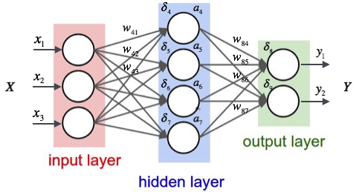
Motivation to Deep Learning
We have a large amount of labeled data
Neural networks can learn complex features like morphemes
Deep learning is purely data-driven
The usage of learning algorithms can lead to a better understanding of the natural languages
Notes:
Multi nyelv

Slide 4
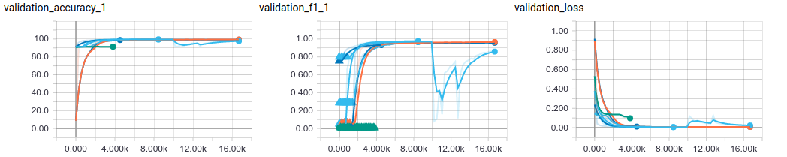
Scope of Thesis
Implement and experiment with deep learning models
Train and test models on the morphologically rich Hungarian language
Find the best framework for the dynamic and static networks
Compare word and sentence based approaches
Different models evaluated automatically during training

Slide 5
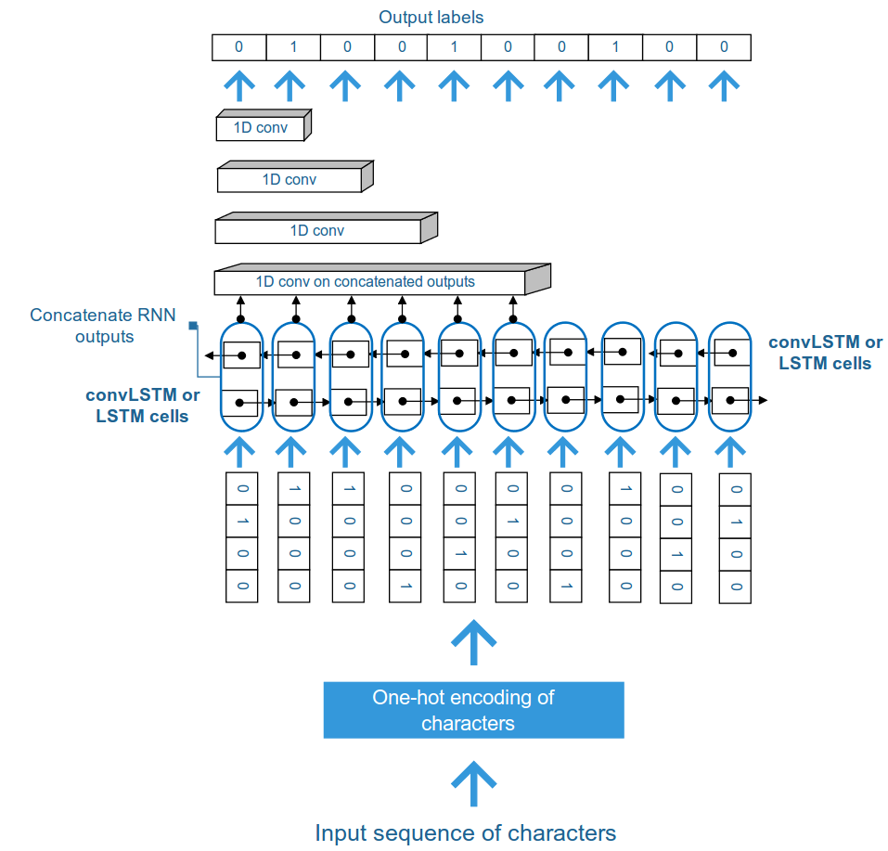

Deep Learning Architecture
LSTM cell

Slide 6
Comparision of Sentence and Word Models
*The baseline model was introduced by Judit Ács and it was trained on the same dataset.

Slide 7
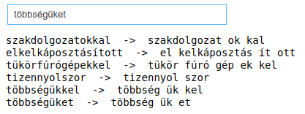
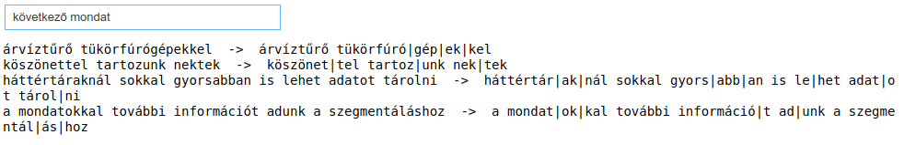
Results
Implemented neural network architectures in Python
Created interactive web page for inferencing the trained AI models
Trained and optimized models for GPU

Slide 8
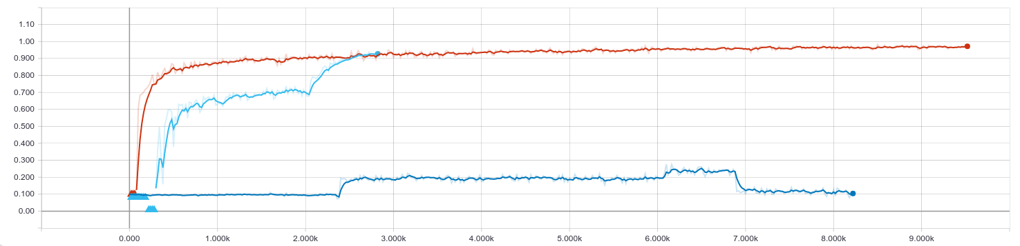
Future Work
A bigger dataset could boost the model’s performance
Use a semi-supervised learning solution, which eliminates the need for labeling large amounts of data
Accuracy
Model accuracy during training
The colours refer to different models
Training steps

Slide 9
Thank You!

Slide 10
Questions
Volt-e olyan kísérlet, ahol a tanuló adatban nem szereplő szavakból képzett szavak is szerepelnek a validációs halmazban ?
Mi okozza, hogy a mondat szintű modell ennyivel jobban teljesített? Hogyan segít egy szó kontextusa az adott szó szegmentálásában ?
A szó szintű modell kapcsán azt az állítás teszi, hogy az eredmények arra utalnak, hogy egy nagyobb adat halmazon jobb eredmény is elérhető volna. Mi utal erre ? Lehet-e becslést adni arra, hogy az adat mennyiség függvényében mennyit lehetne javítani a modellen ?
Mivel elméletileg más nyelvekre is betanítható a modell, érdekes lehet, hogy hogyan hat az adat halmaz mérete a modell minőségére. Történt-e ez irányú kísérlet ?

Slide 11
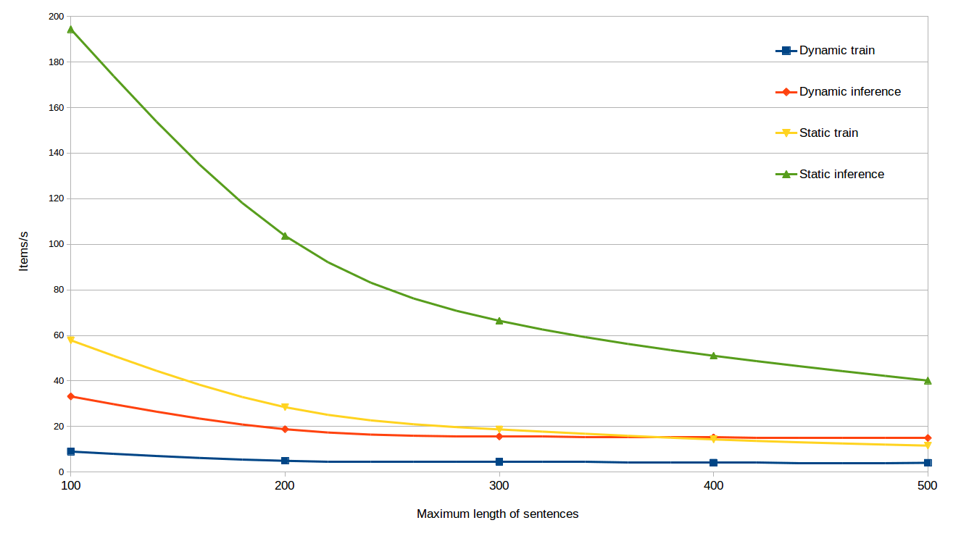
Comparision of Dynamic and Static Networks

